Slide 1


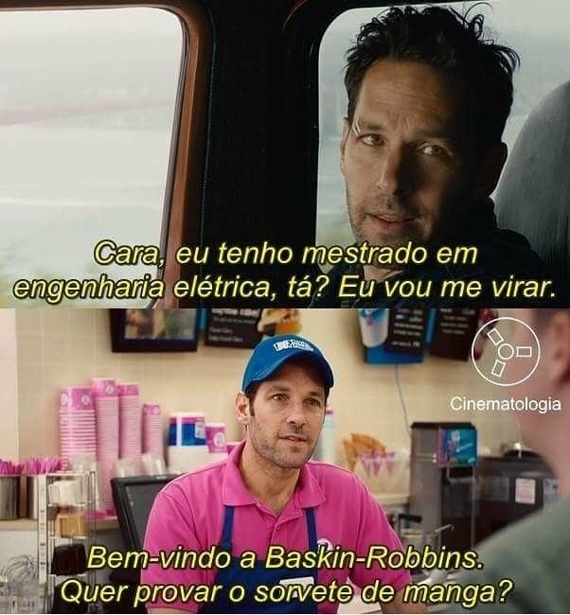
TEMA DA DEFESA: DATA SCIENCE APLICADO À ENGENHARIA DE CONFIABILIDADE PARA SUPORTE DA MANUTENÇÃO DE UMA EMPRESA DE MINERAÇÃO
Paulo Vinícius Nobre Normando
Horário: 9h00
Link: https://meet.google.com/jzk-qvdj-jam
BELÉM, PA - 18 DE FEVEREIRO DE 2021
UNIVERSIDADE FEDERAL DO PARÁ
INSTITUTO DE TECNOLOGIA
FACULDADE DE ENGENHARIA ELÉTRICA E BIOMÉDICA

